Slide 1
《嵌入式系统基础教程》
第2版
20XX年X季 第13讲
XXXX大学计算机系
XXXX主讲
Notes:
机械工业出版社，2014年9月第2版《嵌入式系统基础教程》的配套课件
本科生嵌入式系统课程，偏重嵌入式硬件的理论和知识的介绍和讲解。

Slide 2
教学主要内容
介绍第8章的以下内容
  嵌入式中断控制器概论
  S3C44B0X的中断控制器
  Cortex-M3的中断控制器
  向量中断与非向量中断
  S3C44B0X的DMA控制器
  时钟电源管理器
  实时时钟控制器
  脉宽调制定时器
Notes:
含26磅汉字

Slide 3
第8章 嵌入式外设控制器
本章主要介绍以下内容：
  嵌入式中断控制器概论
  S3C44B0X的中断控制器
  Cortex-M3的中断控制器
  向量中断与非向量中断
  S3C44B0X的DMA控制器
  时钟电源管理器
  实时时钟控制器
  脉宽调制定时器
Notes:
2008年6月10日
第180页
介绍ARM开发工具概况及ARM映像文件格式，然后重点讲述ARM公司的ARM Developer Suite（ADS），包括ADS基本工具与用法、用ADS生成应用程序及调试的实例等，最后对ARM公司的新一代开发套件RealView Development Suite（RVDS）和Linux环境下GNU工具链进行介绍。

Slide 4
引言
中断控制、DMA控制、时钟脉冲控制和定时控制是所有计算机的必备功能，嵌入式处理器也不例外。
这一讲主要学习S3C44B0X嵌入式处理器中的中断控制器、DMA控制器以及与时间控制直接相关的四个部件。
与时间控制直接相关的四个部件是分别是：时钟电源管理器、锁相环、实时时钟和脉冲宽度调制定时器。
Notes:
2008年6月10日
第211页

Slide 5
第8章 嵌入式外设控制器
本章主要介绍以下内容：
  嵌入式中断控制器
  嵌入式DMA控制器
  嵌入式系统时钟控制和管理
    锁相环电路
    时钟电源管理器
    实时时钟
    脉宽调制定时器
Notes:
俞建新:
按照讲义的章节大纲讲解

Slide 6
8.3 嵌入式系统时钟控制和管理
嵌入式处理器主频时钟来源于锁相器（锁相环）
在时钟电源管理器的控制下，主频时钟按照设定的分频模式被输送到各个硬件部件，以达到使能/禁能各个功能部件以及节省功耗的目的。
实时时钟（RTC，也叫日历时钟）对主频脉冲信号计数，为嵌入式系统提供时钟节拍脉冲信号、计时信号（年/月/日、星期、时/分/秒）和闹钟（告警）信号。
使用主频信号的另外一个外设部件是脉冲宽度调制器（PWM），它可以提供指定占空比的时钟脉冲信号，也可以提供计数定时信号。

Slide 7
8.3.1 锁相环—主频信号产生器
在ARM处理器，锁相器参考接收到的脉冲信号的频率和相位，输出一个同步时钟信号--主频信号。
由于锁相器的内部是一个反馈电路，连线呈环形状态，所以常常称为锁相环。参看下面的结构图。
输入
脉冲
输出
时钟
环路
滤波器
受控时钟
发生器
鉴相器

Slide 8
锁相环的基本结构
锁相环主要由鉴相器、可调相/调频的时钟发生器器和环路滤波器的三个部分组成，各个部分的工作原理如下。
鉴相器：用于判断锁相器所输出的时钟信号和接收到的晶体震荡脉冲信号中时钟的相差幅度。
可调相/调频的时钟发生器：用于根据鉴相器所输出的信号来适当的调节锁相器内部的时钟输出信号的频率或者相位，使得锁相器完成上述的固定相差功能。
环路滤波器：用于对鉴相器的输出信号进行滤波和平滑，大多数情形下是一个低通滤波器。用于滤除由于数据的变化和其他不稳定因素对整个模块的影响。

Slide 9
S3C44B0X锁相环
（ PLL Phase Locked loop）内部模块
S3C44B0X的锁相环包括4个基本模块：
  VCO 用于产生随直流电压变化的输出频率；
    Voltage Controlled Oscillator，电压控制振荡器
  Divider P （预分频器 P）将输入频率（ Fin ）除以CLKCON寄存器里的p分频参数；
  Divider M （主分频器 M）将VCO的输出频率除以CLKCON寄存器里的m分频参数，作为PFD（Phase Frequency Detector，相位频率检测器）的输入；
  Divider S（后分频器S）将输出频率除以CLKCON寄存器里的S分频参数，即可得Fpllo （PLL模块的输出频率）。

Slide 10
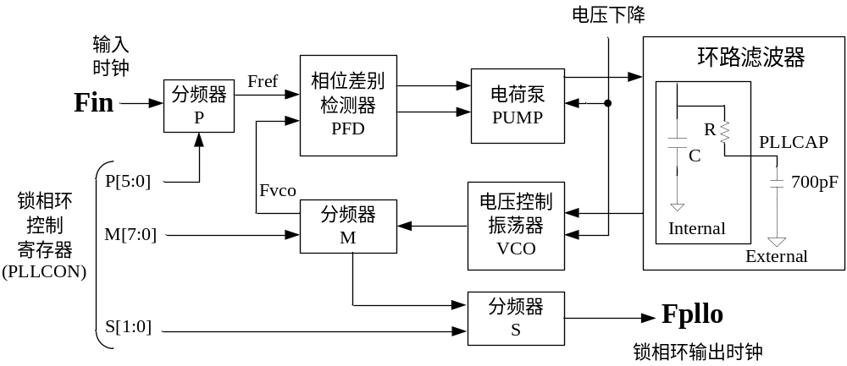
S3C44B0X的锁相环电路方框图
S3C44B0X的PLL输出的时钟受控于PLLCON设置

Slide 11
S3C44B0X锁相环输出时钟的频率
锁相环输出F_{pllo} 与锁相环输入F_{in}的关系
S3C44B0X的PLL模块的输出时钟频率F_{pllo}和输入参考时钟频率f_{in}的关系由下式决定：
F_{pllo} = (m x F_{in}) / (p x 2 ^{s} )
m = M+ 8，也就是分频器M 的分配值+8
p = P+ 2，也就是分频器P的分频值+2
规定：F_{pllo}大于20MHz ，并且小于66MHz

Slide 12
S3C44B0X的锁相环控制寄存器PLLCON位定义
寄存器名称 | 地址 | 读写 |  | 寄存器功能 |  | 初值
PLLCON | 0x01D80000 | 可读可写 |  | 锁相环控制寄存器 |  | 0x38080
PLLCON 寄存器字段 | 字段 位置 |  | 字段描述 |  | 初值
MDIV | [19:12] |  | 主分频控制值，M分频系数 |  | 0x38
PDIV | [9:4] |  | 预分频控制值，P分频系数 |  | 0x08
SDIV | [1:0] |  | 后分频控制值，S分频系数 |  | 0x0

Slide 13
S3C44B0X锁相环输出时钟设置举例
假定PLL的输入时钟是 F_{in}=14.318MHz
如果要求PLL的输出时钟是F_{out}=60MHz
则需要设定PLLCON的三个分频系数字段值为：
  MDIV=59，即M分频系数为59
  PDIV=6，即M分频系数为6
  SDIV=1，即M分频系数为1
验算如下
  F_{out}=((59+8)*14,318,000)/((6+2)*2¹)=59,956,625
  =60MHz

Slide 14
S3C44B0X的66MHz主频信号
设置参数
假定PLL的输入时钟是 F_{in}=14.318MHz
要求PLL的输出时钟是F_{out}=66MHz
则可以把PLLCON的三个分频系数字段值设为：
  MDIV=66，即M分频系数为66
  PDIV=6，即M分频系数为6
  SDIV=1，即M分频系数为1
验算如下
  F_{out}=((66+8)*14,318,000)/((6+2)*2¹)=66,220,750
  =66MHz

Slide 15
8.3.2 嵌入式系统的时钟管理
时钟信号发生器（简称时钟发生器）为处理器提供时钟信号。它可以是一个独立的芯片，也可以集成在处理器内部。
前者的例子有80186处理器外接8284时钟发生器，后者的例子有8051单片机、S3C44B0X和S3C2410X等。目前，绝大多数嵌入式处理器的时钟信号发生器以后一种形态存在。

Slide 16
S3C44B0X的时钟电源管理器
S3C44B0X的内建时钟电源管理器为CPU和外部设备提供时钟信号。可以通过软件来控制该内嵌时钟电源管理器为哪些外部设备模块提供时钟信号，或者切断哪些外部设备的时钟源以减少功耗。
此外，在软件的控制下，时钟电源管理器还能够为嵌入式应用提供五种电源管理模式。

Slide 17
S3C44B0X的初始时钟脉冲信号
S3C44B0X初始时钟脉冲信号来源有两种可能：用外部晶振来产生，或者直接输入外部时钟。初始时钟源选择取决于引脚OM[3:2]的状态。具体地讲，由nRESET上升沿时刻的OM3和OM2引脚电平决定。OM[3:2]=00选择晶体时钟，OM[3:2]=01选择外部时钟。

Slide 18
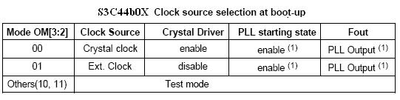
启动时S3C44B0X主频信号的选择
Although the PLL starts just after a reset, the PLL output can not be used as Fout until the S/W writes valid settings to the PLLCON register. Before this valid setting, the clock from crystal oscillator or Ext. clock source will be used as Fout directly. Even if the user wants to maintain the default value of PLLCON register, the user should write the same value into PLLCON register.

Slide 19
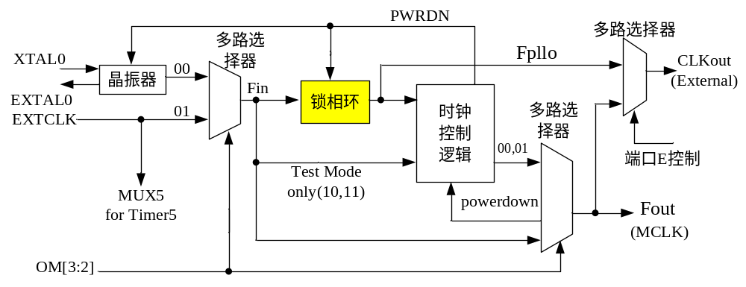
S3C44B0X的时钟电源管理器
下图是S3C44B0X的时钟电源管理器内部结构。由端口E的PE0引脚控制MCLK的输出，PCONE的[1:0]=10选择输出时钟为经过PLL的外部时钟Fpllo， [1:0]=11选择输出时钟为Fout，也就是MCLK。

Slide 20
S3C44B0X的电源管理
嵌入式处理器的电源管理与它的时钟控制关系密切。S3C44B0X中的电源管理提供如下5种模式，其中有4种与时钟有关。
  正常模式（Normal Mode）
  空闲模式（Idle Mode）
  低速模式（Slow Mode）
  停止模式（Stop Mode）
  液晶屏的SL_IDLE模式（SL Idle Mode）

Slide 21
S3C44B0X的正常电源模式
当S3C44B0X工作在正常模式场合，时钟电源管理器提供时钟信号给CPU和各种外设。当所有的外设都开启工作时，处理器所消耗的功耗最大。用户可以通过对CLKCON寄存器的设置来控制外设的操作模式。（参看S3C44B0X时钟源控制寄存器，位于下面两张幻灯片）
例如，如果定时器和DMA不需要时钟，则用户可以断开定时器和DMA的时钟供给以降低功耗。

Slide 22
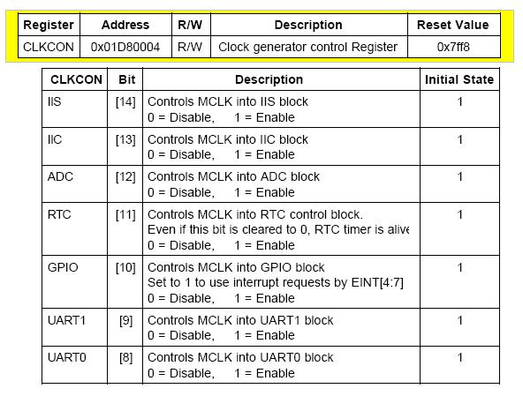
S3C44B0X的时钟控制寄存器
CLKCON位定义（上）

Slide 23
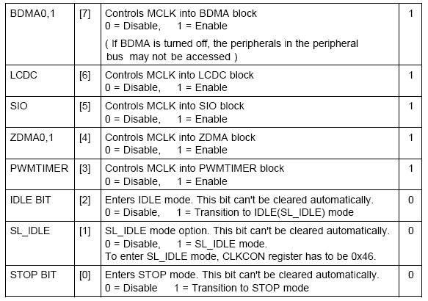
S3C44B0X的时钟控制寄存器
CLKCON位定义（下）

Slide 24
S3C44B0X电源管理下的省电数据
关闭I/O模块时，S3C44B0X典型的功耗节省
数据（66MHz主频）：
I/O部件 | IIS | IIC | ADC | RTC | UART
电流节省 | 1.3% | 1.6% | 0.7% | 0.8% | 3.8%
I/O部件 | ZDMA0/1 | Timer0/5 | LCD | Total | SIO
电流节省 | 2.2% | 2.2% | 3.2% | 16.7 | 0.9%

Slide 25
S3C44B0X的空闲模式
空闲模式。停止对CPU内核的时钟供给，但总线控制器、存储控制器、中断控制器和电源管理模块继续正常运行。保留所有对外部设备的时钟信号供给。在空闲模式下，总功耗不包含CPU内核的功耗。任何中断请求都能够把CPU从空闲模式中唤醒。要退出空闲模式，EINT[7：0]，或者RTC告警中断，或者其他的中断应当被激活。
Notes:
在空闲模式中，停止给CPU提供时钟信号，但总线控制器、存储控制器、中断控制器和电源管理模块继续正常运行。要退出空闲模式，EINT[7：0]，或者RTC告警中断，或者其他的中断应当被激活。（如果用户要使用EINT[7：0]，GPIO中断在激活之前必须打开）。

Slide 26
S3C44B0X的低速模式
（非PLL模式）
慢速模式。一种非倍频模式，慢速模式直接采用外部时钟作为S3C44B0X的主工作时钟，而不使用内部倍频器。在这种情况下，功耗的大小仅依赖于外部时钟的频率的大小。PLL部件所消耗的功耗不包含在内。
  Fout=Fin / (2xSLOW_VAL) 当SLOW_VAL>0
  Fout=Fin 当SLOW_VAL=0
Notes:
低速模式（非PLL模式）
在低速模式中，提供一个低速时钟、关闭PLL电路，可降低功耗。Fout是Fin经n等分后频率。等分比率由CLKSLOW控制寄存器中的SLOW_VAL决定。
Fout=Fin / (2xSLOW_VAL)，当SLOW_VAL>0
Fout=Fin ，当SLOW_VAL=0
在低速模式中，PLL将关闭以减少PLL电源消耗。当PLL在低速模式下关闭（PLL在低速模式下可不关闭，见Figure 5-8），用户将电源由低速模式变为正常模式，PLL需要时钟稳定的时间（PLL锁定时间）。PLL稳定时间是由锁定时间计数寄存器的内部逻辑自动插入的。PLL稳定时间在PLL开启后需要400us。PLL锁定时间内，Fout是低速时钟。

Slide 27
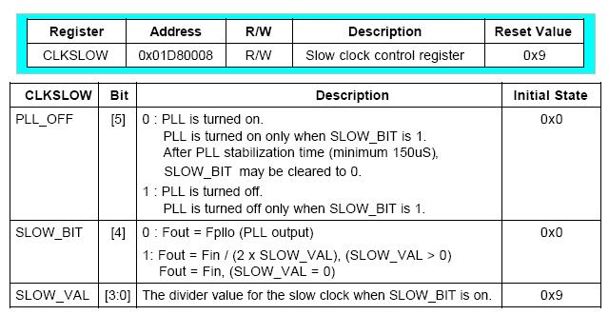
S3C44B0X的时钟低速控制寄存器 (CLKSLOW)位定义

Slide 28
S3C44B0X的停止模式
禁止锁相环电路（PLL）以冻结CPU内核和所有外设的时钟。这时功耗最低，功耗大小仅由S3C44B0X内部的漏电流大小决定，这个电流一般小于10uA。
可以通过外部中断把CPU从停止模式中唤醒。
刚退出停止模式时，只会进入THAW状态（解冻状态，过渡状态）。换句话说，用户不可能直接从停止模式返回到正常模式，如下一幅幻灯片所示。
Notes:
停止模式
在停止模式中，所有时钟停止以求最低功耗。因此，PLL和振荡电路也停止。刚退出停止模式时，只会进入THAW状态（解冻状态，过渡状态）。换句话说，用户不可能直接从停止模式返回到正常模式，如图5-11所示。为了退出停止模式，EINT[7：0]或者RTC告警中断必须激活。
开始进入停止模式时，时钟控制逻辑输出Fin时钟，替代Fpllo时钟，从Fout经过16个Fin时钟。经过16个Fin时钟之后，Fout停止，S3C44B0X完全进入停止模式。从停止模式发布断电命令到实际进入断电模式的时延可以用以下公式计算：
断电时延=Fin（输入时钟周期，晶振时钟或者外部时钟）*16
如果S3C44B0X处于低速模式，那么S3C44B0X可立即进入停止模式，因为低速模式的时钟频率比Fin低（Fin / (2 x SLOW_VAL) 就是低速时钟频率）。
S3C44B0X可以通过外部中断或者RTC告警中断退出停止模式。在唤醒序列中，晶体振荡器和PLL可能开始运行。同时需要锁定时间来稳定Fout。锁定时间是自动插入的，由电源管理逻辑来设置。锁定期间不提供时钟。开始唤醒序列时需要唤醒中断（告警中断或者外部中断）。

Slide 29
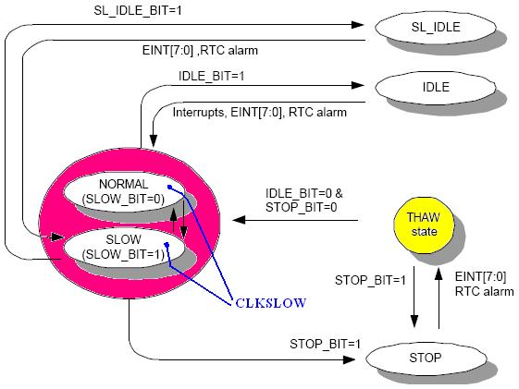
S3C44B0X的电源管理状态机

Slide 30
S3C44B0X的停止模式（续1）
开始进入停止模式时，时钟控制逻辑输出Fin时钟，替代Fpllo时钟，从Fout经过16个Fin时钟。经过16个Fin时钟之后，Fout停止，S3C44B0X完全进入停止模式。从停止模式发布断电命令到实际进入断电模式的时延可以用以下公式计算：
  断电时延=Fin（晶振时钟或者外部时钟）*16
如果S3C44B0X处于低速模式，那么S3C44B0X可立即进入停止模式，因为低速模式的时钟频率比Fin低。
Notes:
（Fin / (2 x SLOW_VAL) 就是低速时钟频率）

Slide 31
S3C44B0X的停止模式（续2）
S3C44B0X可以通过外部中断或者RTC告警（闹钟）中断退出停止模式。
在唤醒序列中，晶体振荡器和PLL可能开始运行。同时需要锁定时间来稳定Fout。锁定时间是自动插入的，由电源管理逻辑来设置。锁定期间不提供时钟。开始唤醒序列时需要唤醒中断（告警中断或者外部中断）。
Notes:
重点注意，进入停止模式之前，必须遵守以下六条事项
1，DRAM必须处在自刷新模式以保持有效数据。
2，进入停止模式之前必须停止LCD。因为DRAM处在自刷新模式，此时LCD无法读取DRAM 。如果LCD ，系统将出现故障。
3，S3C44B0X的管脚必须根据系统正确配置，以降低功耗。
4，进入停止模式之前，CPU必须先进入低速模式，此时PLL是开启的。停止模式下PLL会自动关闭。
进入停止模式时，如果CPU进入停止模式之前的三个时钟没有唤醒请求，S3C44B0X绝不会响应唤醒源。比如，如果EINT0在那个点产生，那么EINT0不再唤醒系统，但是其他唤醒源可以唤醒系统，那么下一次EINT0可以用做唤醒源。所以，我们强烈建议任何唤醒信号，都不应该在系统完全进入停止模式之前被发出。如果在那个时钟下无法阻止唤醒请求，请上网查阅工作文件。
5，进入停止模式之前，MCLK（ Fout此处应指PLL输出）应该大于Fin（X-tal频率）的2.5倍。唤醒（进入正常模式）之后，用户可以调整MCLK到所需频率。比如，如果Fin的频率是20MHz，用户希望MCLK=36MHz，那么进入停止模式前的MCLK的频率要高于50MHz。唤醒后，从停止模式回到正常模式，通过设置PLLCON寄存器可使MCLK从50MHz变到36MHz。
6，当S3C44B0X进入激发EINT模式的停止模式级别，标准EINT 唤醒不可能起作用。如果标准EINT 唤醒起作用，S3C44B0X有可能跃入停止模式。

Slide 32
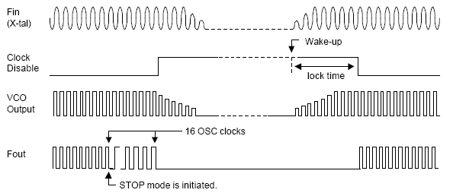
进入停止模式和退出停止模式
的时序

Slide 33
S3C44B0X的液晶屏慢空闲模式
（ SL_IDLE模式）
SL_IDLE模式的进入将导致LCD控制器开始工作。在这种情况下，除了LCD控制器在运行，以维持LCD以外，CPU内核和其他外设的时钟都停止了。因此， SL_IDLE空闲模式下的功耗比空闲模式的功耗小。
SL_IDLE模式比空闲模式功耗低。进入SL_IDLE模式之前，必须进入低速模式，而且PLL必须关闭。进入低速模式关闭PLL之后，要向CLKCON寄存器写入0x46(LCDC使能，IDLE使能， SL_IDLE使能)，然后进入SL_IDLE模式。
Notes:
在SL_IDLE模式中，基本模块的时钟停止。只有LCD控制器在运行以维持LCD。SL_IDLE模式比空闲模式功耗低。进入SL_IDLE模式之前，必须进入低速模式，而且PLL必须关闭。进入低速模式，PLL关闭之后，要向CLKCON寄存器写入0x46(LCDC使能，IDLE使能， SL_IDLE使能)，然后进入SL_IDLE模式。
要退出SL_IDLE模式，ENIT[7：0]，或者RTC告警中断必须激活。这种情况处理器将会自动进入低速模式，如图5-11。为回到正常模式，用户必须等锁定时间结束，然后清除SL_IDLE位，禁止低速模式。在PLL锁时内，只提供低速时钟信号。DRAM在SL_IDLE模式下，必须保持在自刷新模式。

Slide 34
退出S3C44B0X的液晶屏慢空闲模式
要退出SL_IDLE模式，ENIT[7：0]，或者RTC告警中断必须激活。这种情况处理器将会自动进入低速模式，如图5-11。为回到正常模式，用户必须等锁定时间结束，然后清除SL_IDLE位，禁止低速模式。在PLL锁时内，只提供低速时钟信号。DRAM在SL_IDLE模式下，必须保持在自刷新模式。

Slide 35
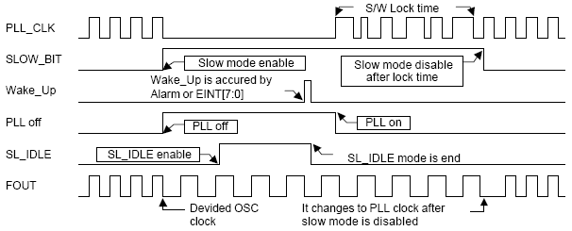
液晶屏慢空闲模式的工作时序
下面是进入和退出SL_IDLE模式的时序图

Slide 36
8.3.3 嵌入式系统的实时时钟
实时时钟（Real-Time Clock，RTC，也叫做日历时钟）为嵌入式处理器提供精确的当前时刻（年月日星期时分秒）的计时信号。
通常在系统停电的情况下由后备电池供电继续工作。
但是，也有相当多的嵌入式系统没有后备电池。在这种情况下每当断电之后，实时时钟信号发生器的寄存器内容被清零。因此，许多嵌入式处理器需要在加电之后写入校准的实时时间数据。

Slide 37
S3C44B0X/S3C2410X的
实时时钟简介
S3C2410X和S3C44B0X内部集成了一个相同的RTC单元。
它的工作脉冲是32.768KHz的晶振脉冲。
该RTC主要功能包括：
  时间节拍发生器，达到毫秒级精度
  日历时钟，BCD码的年、月、日、时、分、秒
  定时告警， BCD码的年、月、日、时、分、秒
    告警中断或者从停电模式中唤醒
  闰年产生器
Notes:
寄存器保存了表示当前时刻的一组8位BCD（二进制表示的十进制数）码数据，包括：秒、分、时、星期、日期、月和年。图7-8给出了S3C2410X的实时时钟方框图。这幅图与S3C44B0X处理器的实时时钟方框图基本相同。

Slide 38
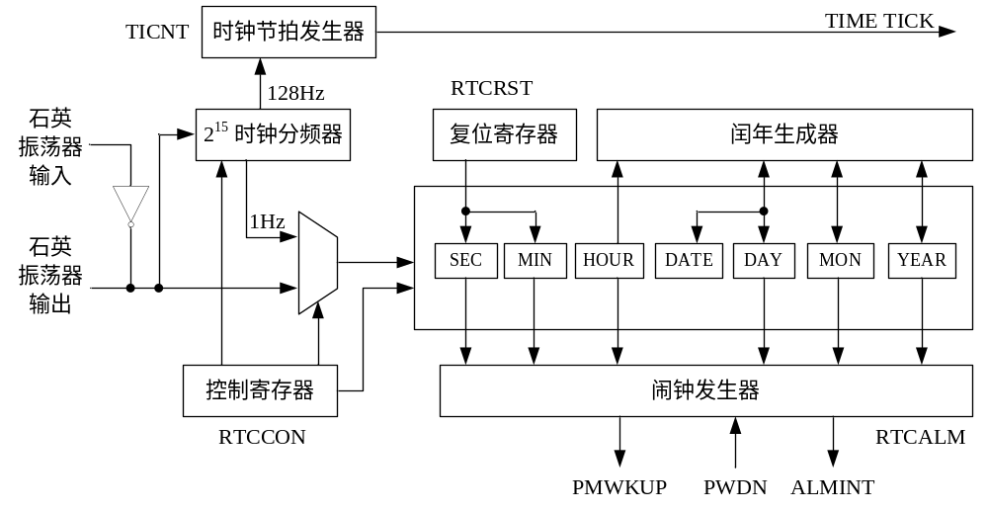
S3C2410X的实时时钟方框图
作为案例，下面给出S3C2410X处理器的实时时钟方框图。

Slide 39
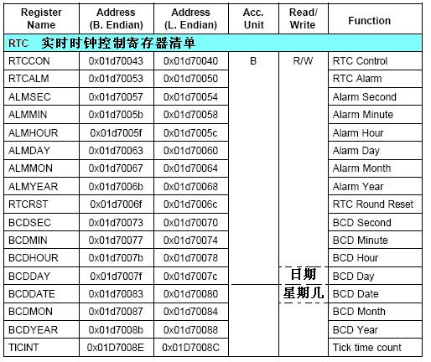
S3C44B0X/S3C2410X的实时时钟（RTC）相关寄存器清单

Slide 40
时钟节拍（Tick）
时钟节拍是由硬件定时器发出的周期性中断请求信号，其周期长短可以编程设定。
时钟节拍被嵌入式操作系统用作定时时间间隔的周期性硬件中断信号。时钟节拍的中断服务子程序被用来遍历任务控制块，以判断任务是否延时计满，或者进行一些其它操作。
两个时钟节拍之间的时间间隔被定义成嵌入式操作系统的任务延时基本单位。

Slide 41
S3C2410X/S3C44B0X
RTC里的时钟节拍发生器
参看教材图7-8 S3C2410X实时时钟方框图。
在该图的上方有一个时钟节拍发生器，它可以产生将处理器硬件与嵌入式操作系统的定时处理联系起来的节拍(Tick)中断请求信号。
操作系统的节拍中断服务子程序受节拍中断请求信号的触发，将执行与时间节拍有关的操作。
操作系统的节拍中断请求信号不一定来源于RTC，也可以从PWM定时器中产生。
如果节拍从RTC产生，则RTOS内部与时间相关的功能将一直与实时时钟保持同步。

Slide 42
S3C2410X/S3C44B0X
的时钟节拍（Tick）发生器
RTC节拍发生器发出的节拍信号用于中断请求。它的运作受TICNT寄存器的控制。TICNT寄存器的最高位决定节拍中断使能（置1）或禁能（置0），低7位决定节拍时间计数值n。
RTC节拍发生器工作时，将不断地将计数寄存器的值减1，当最后减到达0时，就会触发节拍时间中断。

Slide 43
S3C2410X/S3C44B0X
的节拍中断的间隔时间计算
  S3C2410X/S3C44B0X节拍发生器的中断请求间隔时间的计算公式为：
节拍中断间隔时间 ＝ ( n+1 ) / 128 秒
其中，n为节拍时间计数值 ( 1～127 ）
由此推算出S3C2410X/S3C44B0X节拍发生器的最长中断请求间隔时间是1秒，最短中断请求间隔时间是7.8125毫秒。

Slide 44
S3C2410X/S3C44B0X
的日历时钟和告警时钟简介
闰年发生器
  根据BCDDAY、BCDMON、BCDYAER寄存器数据来决定每一个月的最后一天是否为28、29、30、31。由于BCDYEAR寄存器为单字节寄存器，只能够存放两个BCD数，即“00”到“99”。因此通常的RTC无法判断1900年和2000年是否是闰年。
    注意：1900年不是闰年，2000年是闰年。
  S3C2410X/S3C44B0X的RTC有支持闰年的硬件逻辑，可解决这个问题。
    因此，两个数字“00”表示的是2000年。

Slide 45
S3C2410X/S3C44B0X
的日历时钟和告警时钟简介（续）
读写寄存器
  为了读写RTC模块中的寄存器，必须设置RTCCON寄存器中的位0。该位设置1为读写使能，该位设置0为读写禁能。
  所有RTC寄存器必须通过STRB和LDRB指令或字符类型指针的字节单元来存取。
有关S3C2410X的日历时钟和告警时钟应用，下面我们通过一个实验平台上的程序例子加以介绍。

Slide 46
实时时钟应用程序概要设计案例 -1
现在给出一个在教学实验平台上运行的实时时钟应用程序设计举例。
实验平台的处理器是S3C2410X。嵌入式操作系统采用VxWorks 5.5，开发平台是Tornado2.2。
案例实验平台的外观如图7-9所示。该实验箱的6个LED数码管上显示日历时间或者闹钟时间。
Notes:
由于数码管只有六个，所以每两个数码管作为一个时间值显示字段，这样LED数码管共有三个字段，一次可以显示“年月日”，或者“星期几”，或者“时分秒”。例如：2007年12月10日星期一13时20分40秒，分三次显示成“071210”，“01”，“132040”。

Slide 47
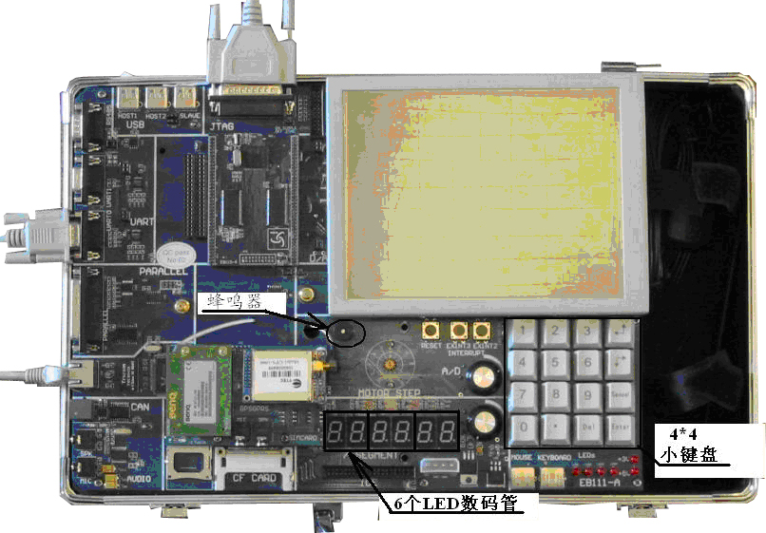
实时时钟应用程序概要设计案例 -2
基于S3C2410X处理器的实验平台俯视图

Slide 48
实时时钟应用程序概要设计案例 -3
概要设计的RTC应用程序（以下简称RTC_PRO）有两个主要功能：
  设置S3C2410X的RTC模块的初始计时值，使之与当前的北京时间对准，即所谓的对时；RTC初始化完毕后即开始显示实时时间。
  提供闹钟定时设置功能，让用户预先设置闹钟时间。此后当闹钟定时时刻到达时，实验箱的蜂鸣器发出闹钟声。
Notes:
由于数码管只有六个，所以每两个数码管作为一个时间值显示字段，这样LED数码管共有三个字段，一次可以显示“年月日”，或者“星期几”，或者“时分秒”。例如：2007年12月10日星期一13时20分40秒，分三次显示成“071210”，“01”，“132040”。

Slide 49
实时时钟应用程序概要设计案例 -4
执行RTC_PRO时，实验平台有2种系统工作状态和5种显示模式。
2种系统工作状态是：
  设置模式：设置RTC的计时时间和闹钟时间；
  显示状态：显示RTC的计时时间。实验平台的缺省状态为显示状态，按下“Del”键进入设置状态，在设置状态下，按下“Cancel”键返回显示状态。
Notes:
由于数码管只有六个，所以每两个数码管作为一个时间值显示字段，这样LED数码管共有三个字段，一次可以显示“年月日”，或者“星期几”，或者“时分秒”。例如：2007年12月10日星期一13时20分40秒，分三次显示成“071210”，“01”，“132040”。

Slide 50
实时时钟应用程序概要设计案例 -5
实验平台工作在显示状态时，可以有5种显示模式工作，分别是：
  ①CLOCK_YMD，显示/设置年、月、日；
  ②CLOCK_DAY，显示星期几；
  ③CLOCK_HMS，显示/设置时、分、秒，这是实验平台在RTC_PRO运行之后的缺省工作状态和显示模式；
  ④ALARM_YMD，显示/设置闹钟年、月、日；
  ⑤ALARM_HMS，显示/设置闹钟时、分、秒。
  5种显示模式由“Enter”键循环切换，每按下一次更换一个显示模式。

Slide 51
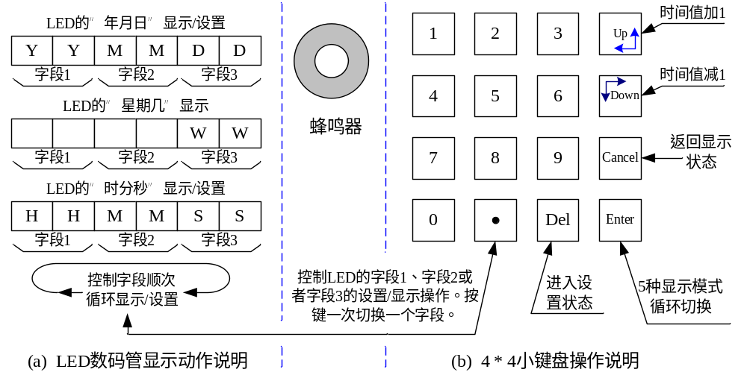
实时时钟应用程序概要设计案例 -6
案例实验平台的LED数码管显示和小键盘键位功能定义 ：

Slide 52
实时时钟应用程序概要设计案例 -7
在设置状态的每一种模式下，按动小数点键“·”具体选择改变那一个时间变量的值。例如在设置工作状态的CLOCK_HMS显示模式下，按动小数点“·”键可以在显示字段1，显示字段2和显示字段3之间切换，也就是在显示小时、分钟和秒之间切换。被切换到的当前设置的字段将高亮度显示。

Slide 53
实时时钟应用程序概要设计案例 -8
现在时钟值或者闹钟定时值的设置或修改可以在设置工作状态下直接用数字键输入，也可以在原值上进行加操作或者减操作。按“up”键使时间值加1，按“down”键使时间值减1。

Slide 54
实时时钟应用程序概要设计案例 -9
RTC_PRO工程是一个基于VxWorks 5.5版操作系统的可下载工程（downloadable project，调试阶段的应用程序）。它要从主机的Tornado2.2集成开发环境交叉编译生成映像文件后再下载到开发板上运行。
该操作系统的其他API程序文件和外设驱动程序没有列出，但是为数不少。它们确实是RTC_PRO的重要组成部分同时也是不可缺少的部分。

Slide 55
实时时钟应用程序概要设计案例 -10
RTC_PRO的主要程序源代码文件一览
文件名 | 用途说明 | 备注
RTC.h | 主要包含RTC寄存器使用定义、常用设置函数声明 涉及蜂鸣器引脚的通用IO端口的寄存器地址指针宏定义 | 编程
RTC.C | RTC_PRO应用程序的主要函数定义 | 编程
RTCSample.c | RTC_PRO应用程序的主控程序、主要处理流程 | 编程
usrAppInit.c | usrAppInit.c的后部添加ambaKbdDevCreate语句。如果要让本应用程序RTC_PRO在开机加电后直接运行，则再添加执行RTClock函数的语句。 | 修改
参看教材第236页到第238页上的代码文件概要

Slide 56
8.3.4 脉宽调制定时器
脉宽调制定时器（PWM，Pluse-Width Modulation）主要用于提供各种占空比的脉冲信号，以及定时中断请求信号。脉宽调制定时器的典型应用是控制电机的运转方式。它能够改变电流开关的时间比率，从而改变电机的转速。例如：要使电机转速达到80%，则电流脉冲的高电平时间占80%，低电平时间占20%。

Slide 57
S3C44B0X的脉宽调制定时器
S3C44B0X有6个16位定时器。它们都可以工作在基于中断或DMA的操作模式。定时器0、1、2、3、4有PWM（脉宽调制，Pulse Width Modulation）功能；定时器5只是一个内部定时器而无输出引脚。
每一个定时器外接存储器时钟MCLK，S3C44B0X的MCLK为66MHZ，先经过8位的预分频器，再经过4位的时钟除法器进行二次降频。

Slide 58
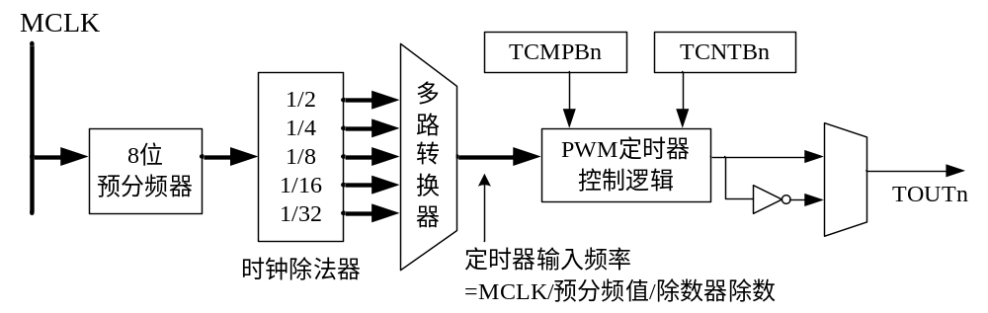
S3C44B0X的脉宽调制定时器结构图
单个PWM定时器通道结构图 ：

Slide 59
S3C44B0X的PWM定时器定时范围
S3C44B0X的PWM定时器时钟输出频率范围表
4位除法器分频 MCLK=66MHz | 最小分辨率 8位预分频值=1 | 最大分辨率 8位预分频值=255 | 最大间隔时间 TCNTBn=65535
1/2 | 0.030微秒（37.0MHz） | 7.75微秒（117.2KHz） | 0.50秒
1/4 | 0.060微秒（16.5MHz） | 15.5微秒（58.6KHz） | 1.02秒
1/8 | 0.121微秒（8.25MHz） | 31.0微秒（29.3KHz） | 2.03秒
1/16 | 0.242微秒（4.13MHz） | 62.1微秒（14.6KHz） | 4.07秒
1/32 | 0.485微秒（2.06MHz） | 125微秒（7.32KHz） | 8.13秒

Slide 60
S3C44B0X脉宽调制定时器
的工作方式
每一个S3C44B0X的PWM定时器都有一个计数缓冲寄存器TCNTBn，初始化时被赋值。当定时器激活时，TCNTBn的值将作为计数初值填入减法器，16位减法器由定时器时钟驱动，每当1个时钟到来时减1。当定时器计数器值达到0时，定时器发出中断请求，通知CPU定时工作已完成。
S3C44B0X的PWM定时器具有双缓冲特性，可在不停止当前定时器操作的前提下，为下一次定时器操作改变其预装载值。因此，计数值达到0时，相应的TCNTBn值将再次自动装入计数器，继续下一轮计数操作。

Slide 61
S3C44B0X脉宽调制定时器
的工作方式（续）
每一个定时器比较缓冲寄存器TCMPBn，定时器工作时TCMPBn的值被装入到比较寄存器并与减法计数器的值相比较。
TCMPBn的值用于脉宽调制。当该计数器值与定时器控制逻辑中的比较寄存器值相等时，定时器控制逻辑改变输出电平。
PWM定时器在任何时间均可以产生一个DMA请求。定时器接收到应答信号ACK之前，PWM一直保持DMA请求为0。6个定时器中同时只能够有一个产生DMA请求，这个定时器通过设置DMA模式位来决定。

Slide 62
第13讲结束
谢谢！
Notes:
0.91版 2005-03-03

